Slide 1
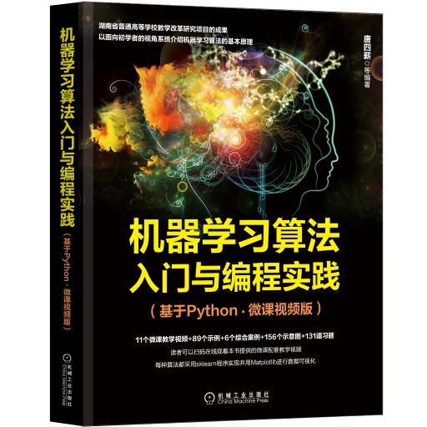
机器学习算法入门与编程实现——基于Python
唐四薪 编著
第2章 Python数据分析与可视化基础
某某某 主讲

Slide 2
1
Python程序入门
主 要
内 容
2
Python数据分析工具
3
MatPlotLib库数据可视化
4
SciPy库-科学计算
5
Sklearn库-机器学习

Slide 3
2.1 Python语言简介
Python语言的特点
Python是一种跨平台、开源的解释型高级动态编程语言。Python拥有大量的库，可以高效地开发各种应用程序。
Python的应用领域也非常广泛，既适用于Web编程、网络爬虫这些互联网相关的应用，也适用于数据分析、机器学习这些与大数据、人工智能相关的领域。
Python的版本
Python有两个版本，一种是2.x版，一种是3.x版（本书采用3.7）

Slide 4
2.1.1 一些简单的Python程序
[程序2-1] 画金字塔
运行结果
for i in range(6):
for j in range(-1,i):
print(i,end=' ')
print()
0
1 1
2 2 2
3 3 3 3
4 4 4 4 4
5 5 5 5 5 5
缩进具有语法含义
range(6)产生数字序列0,1,2,3,4,5
for i in range(6):
print("* "*i)
print()默认会换行

Slide 5
2.1.1 一些简单的Python程序
[程序2-2] 输入并判断
运行结果
a=int(input(‘输入正整数:'))
if a>6:
print(a,"大于6")
elif a==6:
print(a,"等于6")
else:
print(a,"小于6")
输入正整数：5
小于6
input()函数用来接收用户输入
int()是强制类型转换
字符串常量用双引号(")或单引号(')括起来

Slide 6
2.1.1 一些简单的Python程序
[程序2-3] 百钱买百鸡
运行结果
xj = 1 # xj代表小鸡
while xj <= 100:
mj = 1 # mj代表母鸡
while mj <= 100:
gj = 100-xj-mj
if xj/3 + mj *3 + gj * 5 == 100 and gj>=0:
print('小鸡', xj, '母鸡', mj, '公鸡', gj)
mj += 1
xj += 1
小鸡 75 母鸡 25 公鸡 0
小鸡 78 母鸡 18 公鸡 4
小鸡 81 母鸡 11 公鸡 8
小鸡 84 母鸡 4 公鸡 12
单行注释符是“#”号，多行注释符是一对三引号，'''…'''
只有while循环，而没有Do…while…循环

Slide 7
2.1.1 一些简单的Python程序
[程序2-4] 倒计时程序
运行结果
import time
count = 0
while count < 3:
print ("还剩 %d 秒"%(3-count))
count = count + 1
time.sleep(1) #延时1秒
else:
print (" 发射！")
还剩 3 秒
还剩 2 秒
还剩 1 秒
发射！
Python也支持格式化输出，%d表示输出整数，%s表示字符串，%f表示浮点数，格式字符串与值之间用%号连接
import语句用于导入模块，导入模块时还可给模块取别名

Slide 8
2.1.2 序列数据结构
Python内置的序列数据结构最常见的有列表、元组和字符串。还提供了字典和集合这样的数据类型，它们属于无序的数据集合，不能通过位置索引来访问数据元素。
列表 list1=['西瓜','苹果',5.2,8]
元组 tup1=('西瓜','苹果',5.2,8)
字典 dic1={'name':'tang','age':39,'sex':True}
集合 p={2.5,'tang',(1,2,3)}

Slide 9
2.1.2 序列数据结构
Python几种序列数据结构的比较：
列表 有序，可索引，可添加、删除、修改元素
元组 有序，可索引，可添加、删除元素，
不可修改元素
字典 无序，不可索引，每个元素都是键值对
集合 无序，不可索引，元素不可重复

Slide 10
2.1.2 序列数据结构
[程序] 遍历列表
运行结果
0 -> a
1 -> b
2 -> c
3 -> d
4 -> e
arr=['a','b','c','d','e']
for i in range(len(arr)):
print(i,'->' ,arr[i])
len()函数获取列表长度
range()函数生成从0到列表长度的下标值

Slide 11
2.1.2 序列数据结构
[程序] 创建集合
s={1,2,3} #整型集合
p={2.5,'tang',(1,2,3)} #混合类型的集合
q=set(['six','tang',6]) #从列表创建集合
nu=set() #空集合
d={} #空字典，不是集合
创建集合有两种方式：① 将所有的元素写在花括号内，在 ‘{ }’里不能有字典、列表；② 用内置的set类型定义
要创建空集合，只能用set()，不能用{}

Slide 12
2.1.2 序列数据结构
[程序] 集合的性质
运行结果
s=set('Python')
print(s) #无序性
s=set('Hello')
print(s) #不重复性
y='H' in s
print(y) #确定性
print(s[2]) #执行出错，集合不支持索引
{'P', 'y', 'h', 't', 'o', 'n'}
{'e', 'o', 'H', 'l'}
True
集合是无序的，所以无法使用索引访问集合中的元素

Slide 13
2.1.3 序列处理函数
append()函数用于在列表末尾添加新的元素，每次只能添加一个元素。
aList = [123, 'xyz', 'abc']
aList.append( 2020 ) #添加数值元素
aList.append( [20,‘19’]) #添加列表元素
print(aList)
运行结果
[123, 'xyz', 'abc', 2020, [20, '19']]
要创建空集合，只能用st()，不能用{}

Slide 14
2.1.3 序列处理函数
[程序2-5] 生成二维列表
运行结果
a=[]
for i in range(4):
a.append([])
for j in range(4):
a[i].append(i)
print(a)
[[0, 0, 0, 0], [1, 1, 1, 1], [2, 2, 2, 2], [3, 3, 3, 3]]
双重循环，先添加列表[]，再往列表中添加元素

Slide 15
2.1.3 序列处理函数——zip()
zip() 函数用于将对象中对应的元素打包成一个个元组，然后返回由这些元组组成的列表。
[程序] zip()函数示例
运行结果
a = [1,2,3]
b = [4,5,6]
c = [4,5,6,7,8]
zipped = zip(a,b)
print(list(zipped))
zipped = zip(a,b)
print(list(zip(*zipped)))
print(list(zip(a,c)))
[(1, 4), (2, 5), (3, 6)]
[(1, 2, 3), (4, 5, 6)]
[(1, 4), (2, 5), (3, 6)]
zip() 返回的是一个对象。如需打印列表，需先用 list() 转换
利用 * 号操作符，可以将元组解压为列表

Slide 16
2.1.4 函数和类
[程序2-6] 画金字塔(函数版)
运行结果
def jzt(n,shape) :
for i in range(n):
for j in range(-1,i):
print(shape,end=' ')
print()
jzt(6,'$')
$
$ $
$ $ $
$ $ $ $
$ $ $ $ $
$ $ $ $ $ $
本例中函数只有输入，没有输出，所以没有return语句

Slide 17
2.1.4 函数和类
[程序2-7] 截取字符串前n个字符
运行结果
def Title(string,n) :
if len(string)>n:
return string[0:n]+"…"
else:
return string
a=Title('航空母舰已经下水入列！',8)
print(a)
航空母舰已经下水…
由string[0:n]可见，字符串实际上是个列表
return语句将返回一个值给函数的调用方

Slide 18
2.1.4 Lambda表达式
Lambda表达式实际上是定义了一个匿名函数，它只可以包含一个表达式，且该表达式的计算结果为函数的返回值，但可在表达式中调用其他函数。
[程序] 求3个数的和
运行结果
s=lambda x,y,z:x+y+z
print(s(1,2,3))
6
Lambda表达式冒号前的部分相当于函数的参数（输入），冒号后的部分相当于函数的return语句（输出）
想一想：能否将求阶乘的函数改写成Lambda表达式的形式？集合，只能用st()，不能用{}

Slide 19
2.1.4 类的声明和调用
[程序2-8] 画金字塔(类和对象版)
运行结果
class Jzt: #定义Jzt类
shape="*" #成员变量
row=5
def draw(self,row,shape):
for i in range(row):
for j in range(-1,i):
print(shape,end=' ')
print()
p=Jzt()
shape="%"
row=4
p.draw(row,shape) #调用类的方法
print(p.shape,p.row) #调用类的属性
%
% %
% % %
% % % %
* 5
规定类的成员函数中必须要有一个参数self，而且位于参数列表的开头。这也是类的成员函数和普通函数的主要区别。

Slide 20
2.1.4 构造函数和析构函数
构造函数：用来为对象的成员变量设置初始值，或进行其他必要的初始化工作。
[程序2-9] 用构造函数初始化类
运行结果
class people:
name = ''
age = 0
__weight = 0 #定义私有属性
def __init__(self,n,a,w): #构造函数
self.name = n #姓名
self.age = a #年龄
self.__weight = w
def speak(self):
print("%s 说: 我 %d 岁。" %(self.name,self.age))
p = people('Sixtang',39,75)
p.speak()
Sixtang 说: 我 39 岁。

Slide 21
2.1.4 类的声明和调用
公有属性、私有属性
公有属性: 默认的都是公有属性
私有属性：属性名以两个下划线开头。私有属性在类的外部不能直接被访问，需要通过调用对象的公有成员方法来访问，或者通过如下特殊方法来访问。
对象名._类名+私有成员，例如: car1._Car. __price
公有方法、私有方法、静态方法
私有方法的名字以两下划线开头。私有方法不能通过对象名调用，只能在属于对象的方法中通过self调用。
静态方法可以通过类名和对象名调用，但不能直接访问属于对象的成员，只能访问属于类的成员。

Slide 22
1
Python程序入门
主 要
内 容
2
Python数据分析工具
3
MatPlotLib库数据可视化
4
SciPy库-科学计算
5
Sklearn库-机器学习

Slide 23
2.2 Python数据分析工具
Anaconda（一个开源的Python发行版本)
用于一次性地安装Python编译器和它大量的第三方库，以及Python的集成开发环境。
常用扩展库有：openpyxl、python-docx、pymssql（用于操作SQLServer）、numpy、scipy、pandas（用于数据分析）、matplotlib（用于数据可视化）、scrapy（爬虫框架）、sklearn（用于机器学习）、tensorflow（用于深度学习）
其他功能：1）提供了包管理功能
2）提供环境管理的功能，解决了多版本Python切换的问题。

Slide 24
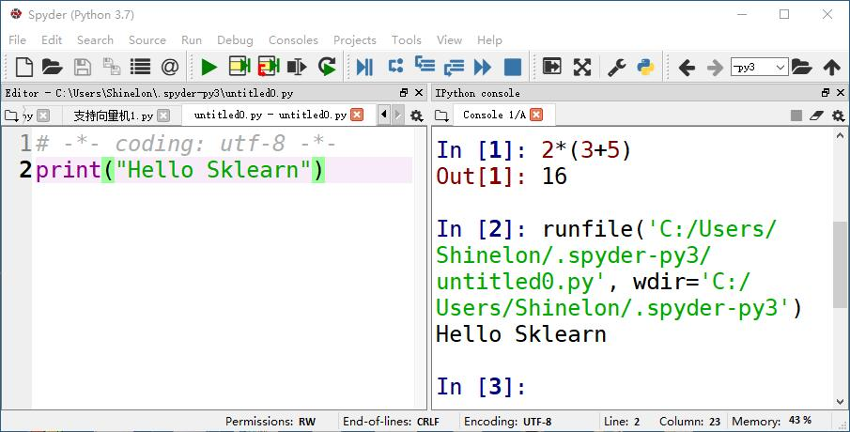
2.2.2 Spyder集成开发环境
Spyder是Anaconda中一个集成开发环境，既可以直接编写程序代码，又可以在右边In[]后面直接输入交互式命令

Slide 25
2.2.3 Numpy库
Numpy（Numerical Python）简介
Numpy是Python的一个科学计算库，提供了大量有用的工具，如数组对象（用来表示向量、矩阵、图像等）以及线性代数函数。
Numpy中的数组对象可以帮助实现数组中的重要操作，如矩阵转置、相乘、解方程、向量乘积和归一化。
① ndarray对象，这是一个具有矢量算术运算和复杂广播能力的快速且节省空间的多维数组。
② 用于对整组数据进行快速运算的标准数学函数。
③ 用于读写磁盘数据的工具以及用于操作内存映射文件的工具。
④ 线性代数、随机数生成以及傅里叶变换功能。

Slide 26
Numpy数组
[程序2-10] 创建Numpy数组
运行结果
[1 2 3]
[[1 2]
[3 4]]
[[[2 3 4 5]]]
[1.+0.j 2.+0.j 3.+0.j] [0. 0.2 0.4 0.6 0.8] [ 0. 2.5 5. 7.5 10. ]
[[0. 0. 0. 0.]
[0. 0. 0. 0.]
[0. 0. 0. 0.]]
import numpy as np
a = np.array([1,2,3])
b = np.array([[1,2], [3,4]])
c = np.array([2,3,4,5], ndmin = 3
d = np.array([1,2,3], dtype = complex)
e = np.arange(0,1,0.2)
f = np.linspace(0,10,5)
g = np.zeros((3,4))
print (a,b,c,d,e,f,g)
ndmin指定数组的维度
dtype = complex指定元素类型为复数

Slide 27
Numpy快速创建数组的函数
arrange()函数
通过指定开始值、终值和步长来创建一维数组。
linspace()函数
通过指定开始值、终值和元素个数来创建一维数组。
函数zeros()可创建一个全0的数组
函数ones()可创建一个全为1的数组
函数random()可创建一个内容随机的数组

Slide 28
Numpy数组的形状操作
[程序2-11] 更改数组的形状
运行结果
import numpy as np
a=np.int32(100*np.random.random((3,4))) #创建3*4的二维数组
print (a)
print(a.shape) #输出(3, 4)
b=a.ravel() #将数组a扁平化
print(b)
b.shape=(6,2) #改变数组b的维度
print (b)
c=b.transpose() #转置数组b
print (c)
[[45 35 30 28]
[45 16 52 63]
[ 6 70 20 5]]
(3, 4)
[45 35 30 28 45 16 52 63 6 70 20 5]
[[45 35]
[30 28]
[45 16]
[52 63]
[ 6 70]
[20 5]]
[[45 30 45 52 6 20]
[35 28 16 63 70 5]]
np.random.random()，前面的表示random模块，后面是random()函数

Slide 29
提取数组的行或列
提取数组中的行或列
Numpy数组中的元素可以通过下标来访问。对于多维数组，每个维之间用逗号隔开。
形式 | 功 能 描 述
a[i] | 访问第i个元素，如果是二维数组，表示访问第i行
a[-i] | 访问倒数第i个元素（从后向前索引）
a[n:m] | 访问第n到第m-1个元素，索引从0开始
a[-n:-m] | 访问倒数第n到倒数第m-1个元素
a[n:m:i] | 访问第n到第m-1中步长为i的元素
a[:,i] | 仅用于二维数组，表示访问第i列

Slide 30
提取数组的行或列
[程序2-12] 提取数组中行或列
import numpy as np
a=np.array([0,1,2,3,4])
b=np.array([[0,1,2,3],[10,11,12,13],[20,21,22,23],[30,31,32,33]])
print(a[:1],a[1:3],a[::-1],a[1:-1:2],)
print(b[1:-1,:2],b[:1],b[:,1],b[:,-1])
运行结果
b[:,-1]) 在机器学习中特别有用，分类的数据集中，前面n-1列是特征属性，而最后一列是类别属性，通过b[:,-1]就能将最后一列提取出来。
[0] [1 2] [4 3 2 1 0] [1 3]
[[10 11] [20 21]]
[[0 1 2 3]] [ 1 11 21 31]
[ 3 13 23 33]

Slide 31
Numpy矩阵
Numpy矩阵：matrix
Numpy库中提供了矩阵对象matrix，能够实现矩阵数据的处理，包括矩阵的计算、转置、可逆性及基本的统计功能，还包括对复数的处理。
矩阵对象的属性如下：
matrix.T(transpose)：返回矩阵的转置矩阵；
matrix.H(conjugate)：返回复数矩阵的共轭元素矩阵；
matrix.I(inverse)：返回矩阵的逆矩阵；
matrix.A(base array)：返回矩阵基于的数组；

Slide 32
Numpy矩阵
[程序2-13]定义矩阵及操作
运行结果
import numpy as np
a=np.matrix('1 2 3;4 5 6;7 8 9')
x=np.array([[1,3],[2,4]])
b=np.matrix(x)
c=a.T #转置矩阵
d=a.H #求共轭矩阵
e=a.I #求逆矩阵
f=a.A
g=a[:,-1]
print(a,b,c,d,e,f,g)
[[1 2 3] [4 5 6] [7 8 9]] [[1 3] [2 4]]
[[1 4 7] [2 5 8]
[3 6 9]]
[[1 4 7] [2 5 8]
[3 6 9]] [[-4.5e+15 9.0e+15 -4.5e+15]
[ 9.0e+15 -1.8e+16 9.0e+15]
[-4.5e+15 9.0e+15 -4.5e+15]] [[1 2 3]
[4 5 6] [7 8 9]]
[[3] [6] [9]]
创建矩阵有两种方式：用字符串创建或用数组创建

Slide 33
1
Python程序入门
主 要
内 容
2
Python数据分析工具
3
MatPlotLib库数据可视化
4
SciPy库-科学计算
5
Sklearn库-机器学习

Slide 34
2.3 数据可视化——基于MatPlotLib库
MatPlotLib是Python中基于面向对象编程的绘图库，能方便地设计和输出二维及三维的图形，它所绘制的图表中的每个绘图元素，如线条、文字、刻度等都对应一个对象。
MatPlotLib库中主要的几个对象
整个图形即是一个Figure对象，即一个弹出的绘图的窗口，便是一个Figure。
Figure对象至少包含一个子图，也就是Axes对象。
Figure对象包含一些特殊的Artist对象，如title标题、图例legend。

Slide 35
MatPlotLib绘图的一般步骤
绘图的一般步骤：
①用figure()函数创建一个绘图对象
②用数组或序列设置x、y坐标值；
③ 用plot()函数在坐标系中绘制曲线、直线或点；或者用其他函数绘制散点图、直方图等其他图形。

Slide 36
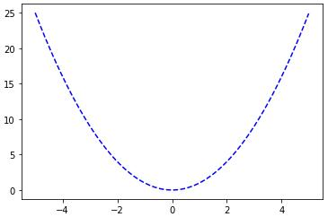
2.3.1绘制曲线图
[程序2-14]绘制y=x²的图形
运行结果
import numpy as np
import matplotlib.pyplot as plt
plt.figure()
x=np.arange(-5,5,0.01) #x值
y=x*x #y值
plt.plot(x,y,'b--')
plt.show() #显示图像
plt.figure()创建绘图对象，删除试试；plt.plot(x,y,‘b--’)前2个参数是x和y的值，第3个参数‘b--’表示蓝色虚线

Slide 37
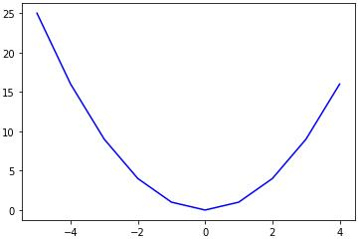
2.3.1绘制曲线图
设置坐标值的方法
二维坐标图是由很多点组成的，则可以用np.arange()函数生成一个一维数组，表示各个点的x坐标值，然后再用这些x坐标值计算y的坐标值。则plot会自动连接这些坐标点绘制出一个曲线图出来。
这些坐标点的数量要足够多，如果坐标点太少，绘制出的曲线图就会不够精确，例如将步长设置为1之后，即x=np.arange(-5,5,1)绘制的图形如左图所示

Slide 38
2.3.1绘制曲线图
用plot()函数在当前绘图对象中绘图
创建figure对象后，接下来调用plot函数就可在当前figure对象中绘图。plot()函数实际上是在（Axes）子图对象上绘图。plot()函数的第3个参数'b--'用来指定线条的颜色和线型
颜色
线形
蓝 | 绿 | 红 | 青 | 品红 | 黄 | 黑 | 白
'b' | 'g' | 'r' | 'c' | 'm' | 'y' | 'k' | 'w'
实线 | 虚线 | 点划线 | 点线 | 点标记 | 星型 | 圆标记
'-' | '--' | '-.' | ':' | '.' | '*' | 'o'
像素 | 正方形 | 五边形 | 六边形1 | 六边形2 | 加号 | X标记
',' | 's' | 'p' | 'h' | 'H' | '+' | 'x'

Slide 39
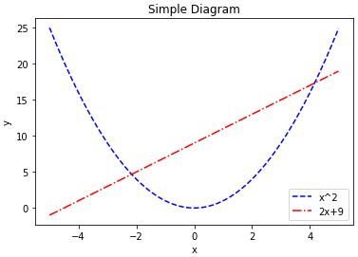
在坐标图中绘制多个图形
[程序2-15]绘制多个图形
运行结果
import matplotlib.pyplot as plt
import numpy as np
plt.figure()
plt.xlabel('x')
plt.ylabel('y')
plt.title('Simple Diagram')
x=np.arange(-5,5,0.01)
y,y2=x*x,2*x+9 #给y和y2赋值
plt.plot(x,y,'b--',label="x^2")
plt.plot(x,y2,'r-.',label="2x+9")
plt.legend() #显示图例
plt.show()
绘制多条曲线也可在一个plot()函数中传入多对x，y值，例如：plt.plot(x,y,'b--',x,y2,'r-.')

Slide 40
设置plt对象的属性和方法
设置plt对象的属性和方法
plt.xlabel()：设置x轴的标签，plt.ylabel()：设置y轴标签。
plt.title：设置图的标题。
plt.xlim():设置x轴的起始坐标
plt.ylim():设置y轴的起始坐标。
plt.legend()：显示图例，即图中表示每条曲线的标签和样式的矩形区域。

Slide 41
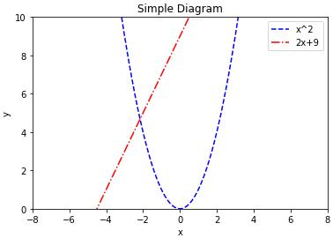
设置plt对象的属性和方法
[程序2-16]设置坐标轴的起始范围
运行结果
import matplotlib.pyplot as plt
import numpy as np
plt.figure()
plt.xlim(-8,8)
plt.ylim(0,10)
plt.plot(x,y,'b--',label="x^2")
plt.xlabel('x')
plt.ylabel('y') #y轴标签
plt.title('Simple Diagram')
plt.legend() #显示图例
plt.show()

Slide 42
绘制多个子图
subplot()函数可绘制包含多个子图的图表
subplot(numRows,numCols,plotNum)
subplot()会将整个绘图区域等分为numRows行×numCols列个子区域，然后按照从左至右、从上到下的顺序对每个子区域进行编号，左上的子区域编号为1。plotNum指定使用第几个子区域。

Slide 43
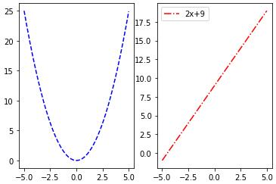
绘制多个子图
[程序2-17] 绘制多个子图
import matplotlib.pyplot as plt
import numpy as np
plt.figure()
ax1=plt.subplot(121)
ax2=plt.subplot(122)
x=np.arange(-5,5,0.01) #x值
y=x*x #y值
plt.sca(ax1) #选择子图1
plt.plot(x,y,‘b--’,label=“x^2)
x2=np.arange(-5,5,0.01) #x值
y2=2*x2+9
plt.sca(ax2) #选择子图2
plt.plot(x2,y2,'r-.',label="2x+9")
plt.legend(); plt.show()
运行结果

Slide 44
其他设置
保存图像文件和输出设置
plt.savefig("tang.png",dpi=120)
plt.show() #显示图像
交互式标注
plt.imshow(img) #显示图像
print('请单击图片中的物品')
x=plt.ginput(1) #等待用户单击1次
在图表中显示中文和负号
plt.rcParams[‘font.sans-serif’]=[‘SimSun’] #显示中文
plt.rcParams[‘axes.unicode_minus’]=False #显示负号

Slide 45
2.3.2绘制散点图等其他图形
pyplot模块中绘制基础图表的函数
函数 | 功能
plt.scatter(x,y) | 绘制散点图（x,y必须是长度相同的序列或数组）
plt.hist(x,bins,normed) | 绘制直方图
plt.bar(left,height,width,bottom) | 绘制条形图
plt.barh(bottom,width,height,left) | 绘制横向条形图
plt.boxplot(data,notch,position) | 绘制箱型图
plt.psd(x,NFFT,pad_to,Fs2) | 绘制功率谱密度图
plt.specgram(x,NFFT,pad_to,F) | 绘制谱图，即音频文件的波形图
plt.polar(theta,r) | 绘制极坐标图
plt.pie(data,explode) | 绘制饼图
plt.step(x,y,where) | 绘制步阶图
plt.contour(X,Y,Z,N) | 绘制等值图

Slide 46
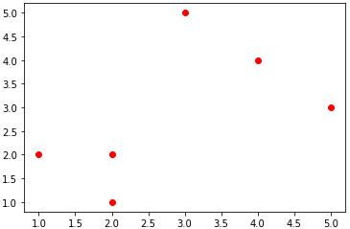
绘制散点图
[程序2-19]绘制散点图
运行结果
import matplotlib.pyplot as plt
plt.figure()
x=[2,1,2,3,4,5]
y=[1,2,2,5,4,3]
plt.scatter(x,y,s=60,c='r',marker='o')
plt.show()
散点图需要两组数据分别表示所有点的x坐标值和y坐标值
使用plot()函数也能画散点图，只要它的第3个参数是点型（而不是线型）

Slide 47
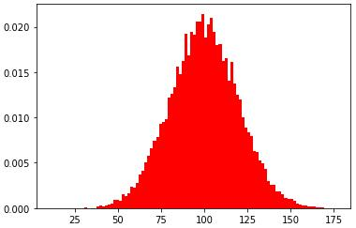
绘制直方图
[程序2-20] 绘制直方图
import matplotlib.pyplot as plt
import numpy as np
mu,sigma=100,20
x=mu+sigma*np.random.randn(20000)
plt.hist(x,bins=100,color='r',normed=True)
plt.show()
运行结果
直方图横轴表示数据类型，纵轴表示分布情况
bins指定直方的个数,normed指定每个条状图的占比例比

Slide 48
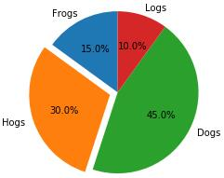
绘制饼状图
[程序2-21]绘制饼状图
运行结果
import matplotlib.pyplot as plt
labels = 'Frogs', 'Hogs' ,'Dogs' ,'Logs'
sizes = [15, 30, 45, 10]
explode = (0, 0.1, 0, 0)
plt.pie(sizes, explode=explode, labels=labels, autopct='%1.1f%%', shadow=False, startangle=90)
plt.show()
labels设置数据的标签；sizes设置每块所占比例，explode 设置某一块或多块突出来显示。shadow设置阴影，

Slide 49
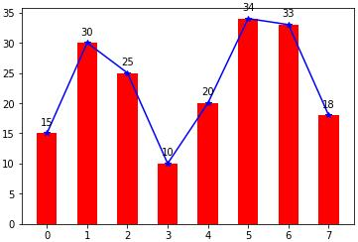
绘制条状图
[程序2-22]绘制条状图
运行结果
import numpy as np
import matplotlib.pyplot as plt
y = [15, 30, 25, 10,20,34,33,18]
x=np.arange(8) #0-7个条形
plt.bar(x, y, color='r', width=0.5)
plt.plot(x, y, "b", marker='*')
for x1, yy in zip(x, y):
plt.text(x1, yy + 1, str(yy), ha='center', va='bottom')
plt.show()
width=0.5使条状和间隙各占一半宽，设置参数orientation =‘horizontal’可绘制水平方向条形图

Slide 50
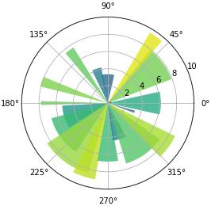
绘制极坐标图
[程序2-23]绘制极坐标图
运行结果
import numpy as np
import matplotlib.pyplot as plt
N = 20
theta = np.linspace(0.0, 2 * np.pi, N, endpoint=False)
radii = 10 * np.random.rand(N)
width = np.pi / 4 * np.random.rand(N)
ax = plt.subplot(111, projection='polar')
bars = ax.bar(theta, radii, width = width, bottom = 0.0)
for r, bar in zip(radii, bars):
bar.set_facecolor(plt.cm.viridis(r / 10.))
bar.set_alpha(0.5)
plt.show()

Slide 51
1
Python程序入门
主 要
内 容
2
Python数据分析工具
3
MatPlotLib库数据可视化
4
SciPy库-科学计算
5
Sklearn库-机器学习

Slide 52
2.4 SciPy库
SciPy库是Python的一个高级科学计算库，它依赖于Numpy库运行，并且它一般都是操控Numpy的数组来进行科学计算、统计分析。
子模块 | 功能 | 子模块 | 功能
constans | 物理和数学函数 | cluster | 聚类算法
interpolate | 拟合和平滑曲线 | linalg | 线性代数
io | 输入和输出 | ndimage | N维图像处理
maxentropy | 最大熵模型 | optimize | 求最优化解
odr | 正交距离回归 | sparse | 稀疏矩阵以及相关程序
signal | 信号处理 | special | 特殊函数

Slide 53
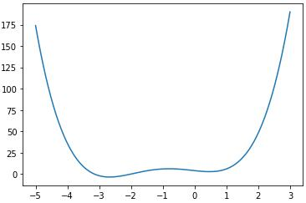
求解最优化问题
[程序2-24]求函数4x³+(x-2)²+x⁴的极值
import numpy as np
from matplotlib import pyplot as plt
from scipy import optimize
x=np.linspace(-5,3,100)
def f(x):
return 4*x**3+(x-2)**2+x**4
x_min_local=optimize.fmin_bfgs(f,2)
print('f(x)极小值点:',x_min_local)
x_max_global=optimize.fminbound(f,-10,10)
print('取得极小值时的x值:',x_max_global)
plt.plot(x,f(x))
plt.show()
运行结果
f(x)极小值点: [0.46961766]
取得极小值时的x值: -2.6729805844842622

Slide 54
图像模糊处理
图像高斯模糊处理
SciPy中的ndimage模块用来实现图像处理功能，其中用来做图像滤波操作的是scipy.ndimage.filters 模块。
图像的高斯模糊是经典的图像卷积例子。本质上，图像模糊就是将（灰度）图像I和一个高斯核进行卷积操作。
高斯模糊通常是其他图像处理操作的一部分，比如图像插值操作、兴趣点计算以及很多其他应用，因此具有重要应用价值。

Slide 55
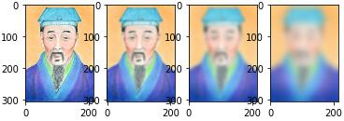
图像模糊处理
[程序2-25]快速一维分离计算卷积实现高斯模糊
from PIL import Image
import numpy as np
from scipy.ndimage import filters
import matplotlib.pyplot as plt
im = np.array(Image.open('D:\\wfz.jpg'))
plt.subplot(141)
plt.imshow(im)
for sigma in (2, 5, 10):
im_blur = np.zeros(im.shape, dtype=np.uint8)
for i in range(3):
im_blur[:,:,i] = filters.gaussian_filter(im[:,:,i], sigma)
index += 1
plt.subplot(141)
plt.imshow(im_blur)
plt.show()
运行结果

Slide 56
1
Python程序入门
主 要
内 容
2
Python数据分析工具
3
MatPlotLib库数据可视化
4
SciPy库-科学计算
5
Sklearn库-机器学习

Slide 57
2.5.1 机器学习的概念和方法
机器学习的思想
机器学习：从经验（实践）中学习
吃一堑，长一智
从大量事例中学习——吃十堑，长一智。
机器学习的定义：如果一个程序可以在任务T上，随着经验E的增加，效果P也随之增加，则称这个程序可以从经验中学习。

Slide 58
2.5.1 机器学习的概念和方法
从事例中学习——“事例”即“样本”
统计学：由样本的统计量估计总体的参数
机器学习：利用训练集进行建模和参数估计，利用测试集进行模型测试
总体
样本
训练集
测试集

Slide 59
机器学习的过程举例
问题：让机器自动识别一个物品是筷子or牙签。(注: 机器开始并没有筷子和牙签的任何知识)
第一步：收集一些筷子和牙签的样本。
第二步：特征选择，选择有区分度的特征
 | 长度 | 质量 | 材质 | 类别
1 | 25 | 8 | 竹 | 筷子
2 | 23 | 7 | 竹 | 筷子
3 | 20 | 4 | 木 | 筷子
4 | 6 | 0.1 | 竹 | 牙签
5 | 5 | 0.08 | 竹 | 牙签

Slide 60
机器学习的过程举例
第三步：训练模型。
训练（training）：从数据中学得模型的过程称为学习（learning）或训练（training），这个过程通过执行某个学习算法来完成。
训练过程中使用的数据称为训练数据（training data），其中每个样本称为一个训练样本（training sample），训练样本组成的集合称为训练集（training set）。
长度
ax+by+c=0
质量

Slide 61
机器学习的过程举例
第四步：预测新实例
学得模型后，使用其进行预测的过程称为测试（testing），被预测的样本称为测试集（testing sample）
泛化能力（generalization）：学得模型适用于新样本的能力。
模型：2x+3y-5=0
长度
质量

Slide 62
机器学习的步骤总结
机器学习的步骤
收集相关样本
提取特征
将特征转换为数据（数据标准化）
训练模型
使用模型预测新实例

Slide 63
2.5.2 样本及样本的划分
训练集、验证集，测试集
样本分为训练数据和测试数据。测试数据即为测试集，是需要应用模型进行预测的那部分数据，是机器学习所有工作的最终服务对象。为了防止训练出来的模型只对训练数据有效，一般将训练数据又分为训练集和验证集，训练集用来训练模型，而验证集一般只用来验证模型的有效性，不参与模型训练。

Slide 64
划分样本的函数
（1）train_test_split()函数划分样本
from sklearn.model_selection import train_test_split
Xtrain, Xtest, Ytrain, Ytest = train_test_split(X,y, test_size=0.3,random_state=420)
test_size设置测试集所占的比例
train_test_split()函数返回4个值（实际是一个元组）

Slide 65
划分样本的方法
（2）k折交叉验证
样本集
Training folds
Test folds
1次迭代
E₁
2次迭代
E₂
3次迭代
E₃
…
10次迭代
E₁₀
适用于小样本集的情况，将样本划分为 k个子集，每个子集均做一次测试集，其余的作为训练集。
train_test_split()函数返回4个值（实际是一个元组）

Slide 66
划分样本的方法
（2）k折交叉验证(续)
交叉验证函数：cross_val_predict()
from sklearn.model_selection import cross_val_predict
predicted = cross_val_predict(clf, iris.data, iris.target, cv=10)
metrics.accuracy_score(iris.target, predicted)
交叉验证的好处：
1）验证结果更加稳定，尤其是在小数据集中。
2）能够查看数据分布对于模型效果的影响，通过查看每份的验证结果，可以得到该数据集分布对模型的影响。
3）更好地利用训练数据，如果是5折交叉验证，那么训练量占了80%
train_test_split()函数返回4个值（实际是一个元组）

Slide 67
2.5.2样本和参数估计
统计学中：样本是用来估计总体的参数
机器学习中：样本是用来训练模型和估计模型参数的。
对于参数估计来说：
总体的均值、方差
统计学
参数
机器学习
模型的参数，如ANN中节点的权重

Slide 68
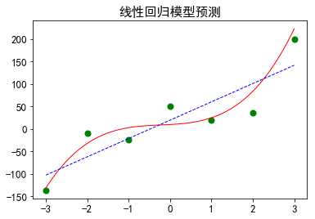
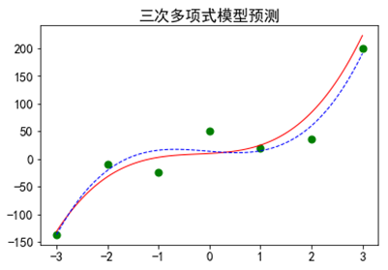
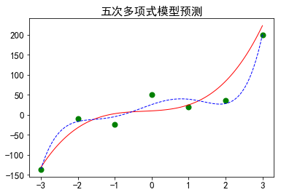
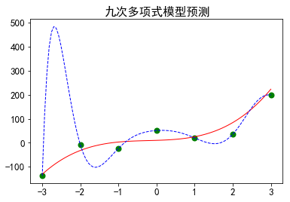
欠拟合、过拟合与泛化能力
欠拟合、过拟合示例
模型在训练样本上产生的误差叫训练误差（training error。在测试样本上产生的误差叫测试误差（test error）。
 | 线性回归模型 | 三次多项式模型 | 五次多项式模型 | 九次多项式模型
训练误差 | 2019 | 534 | 209 | 4
测试误差 | 578 | 247 | 1232 | 38492
和 | 2597 | 781 | 1441 | 38496
68

Slide 69
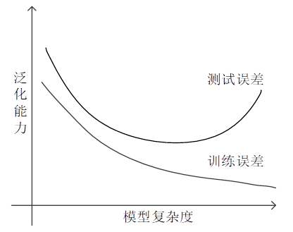
欠拟合、过拟合与泛化能力
泛化能力与模型复杂度
衡量模型好坏的是测试误差，它标志了模型对未知新实例的预测能力，因此一般追求的是测试误差最小的那个模型。模型对新实例的预测能力称为泛化能力，模型在新实例上的误差称为泛化误差。
能够求解问题的模型往往不只一个。一般来说，只有合适复杂程度的模型才能最好地反映出训练集中蕴含的规律，取得最好的泛化能力。
69

Slide 70
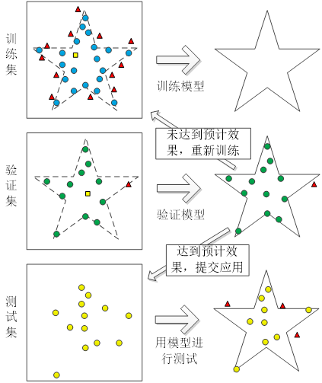
泛化能力评估方法
训练集、验证集、测试集
有监督机器学习是从已有的样本中学习规律，并用来预测未知样本。它是基于这样一个假设：已有样本和未知样本中蕴含了的相同规律。同样的，将已有的样本划分为训练集和验证集，也是基于这样的假设，即训练集蕴含的规律与验证集中蕴含的规律也是一致的，因此，可以用训练集来训练模型，用验证集来验证模型，达到希望的效果后，再用来预测测试集。
70

Slide 71
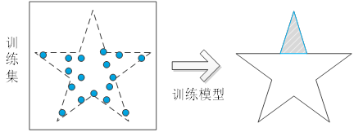
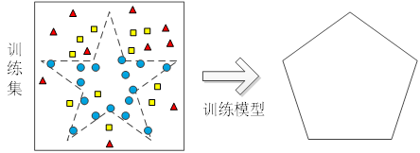
泛化能力评估方法
训练集、验证集的要求
首先，训练集的数据要尽可能充分且分布平衡，并符合一定的清洁度要求（即噪声不能过多）。不充分或者分布不平衡的样本集，可能不会训练出一个完整的模型。其次，验证集的样本也需要符合一定的平衡分布和清洁度要求，否则将无法验证出一个真实的模型。此外，训练模型和验证模型的样本不能相同。
71

Slide 72
泛化能力评估方法
保持法、K-折交叉验证
将训练数据划分为训练集和验证集的方法称为保持法（holdout method），一般保留已知样本的20%到30%作为验证集。
K-折交叉验证是将总样本集随机地划分为K个互不相交的子集。对于每个子集，将所有其它样本集作为训练集训练出模型，将该子集作为验证集，并记录验证集每一个样本的预测结果。每个子集都这样处理完后，所有样本都有一个预测值。然后与真实值进行比对，从而评估模型的效果。这个方法将每一个样本都用来进行了验证，其评估的准确性一般要高于保持法。
72

Slide 73
2.5.3 导入或创建数据集
在Sklearn中，要获得或创建样本数据，有3种方法：
导入Sklearn自带的样本数据集
利用Sklearn生成随机的数据集
读入自己创建的数据集

Slide 74
1. 导入Sklearn自带的样本数据集
Sklearn的datasets模型中提供的样本数据集：
数据集名称 | 调用函数 | 适用 | 数据规模
波士顿房价数据集 | load_boston() | 回归 | 506行*13 | 小
鸢尾花数据集 | load_iris() | 分类 | 150*4 | 小
糖尿病数据集 | load_diabetes() | 回归 | 442*10 | 小
体能训练数据集 | load_linnerud()
手写数字图像数据集 | load_digits() | 分类 | 5620*64 | 小
脸部图像数据集 | fetch_olivetti_faces() | 降维 | 400*64*64 | 大
新闻分类数据集 | fetch_20newsgroups() | 分类 |  | 大
带标签人脸数据集 | fetch_lfw_people() | 分类、降维 |  | 大
路透社新闻语料数据集 | fetch_rcv1() | 分类 | 804414*47236 | 大

Slide 75
导入Sklearn数据集举例
[程序2-26] 导入iris数据集
运行结果
from sklearn.datasets import load_iris
dataSet = load_iris() #导入iris数据集
data = dataSet['data']
label = dataSet['target']# label标签
feature = dataSet['feature_names']
target = dataSet['target_names']
print('特征属性\n',feature ,'\n类别属性\n',target)
特征属性
['sepal length (cm)', 'sepal width (cm)', 'petal length (cm)', 'petal width (cm)']
类别属性
['setosa' 'versicolor' 'virginica']
可见iris数据集是一个有4个特征属性的三分类问题的数据集

Slide 76
2. 利用Sklearn生成随机的数据集
make_<name>函数：用来生成具有各种形状分布的数据集，这些函数可无中生有的生成随机数据：
make_circles()：生成环形数据；
make_moons()：生成月亮形（半环形）数据；
make_blobs()：生成球型数据，多类单标签数据集。
make_classification()：多类单标签数据集，为每个类分配一个或多个正态分布的点集，
make_gaussian_quantiles()：将一个单高斯分布的点集划分为两个数量均等的点集，作为两类。
make_hastie-10-2()：产生一个相似的二元分类数据集，有10个维度。

Slide 77
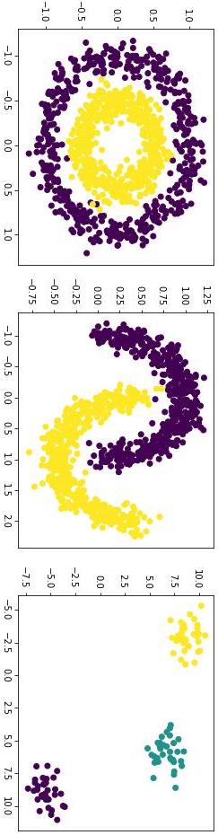
生成随机数据集举例
[程序2-27] 生成随机数据集
运行结果
from sklearn.datasets import make_circles
from sklearn.datasets import make_moons
from sklearn.datasets import make_blobs
import matplotlib.pyplot as plt
fig=plt.figure(figsize=(12, 4))
plt.subplot(131)
x1,y1=make_circles(n_samples=1000,factor=0.5,noise=0.1)
plt.scatter(x1[:,0],x1[:,1],marker='o',c=y1)
plt.subplot(132)
x1,y1=make_moons(n_samples=1000,noise=0.1)
plt.scatter(x1[:,0],x1[:,1],marker='o',c=y1)
plt.subplot(133)
x1,y1=make_blobs(n_samples=100,n_features=2,centers=3)
plt.scatter(x1[:,0],x1[:,1],c=y1);
plt.show()

Slide 78
3. 读入自己创建的数据集
方法1：将数据保存到数组中
data=[[123,45],[150,55],[87,23],[102,34]]
target=[[250],[320],[160],[220]]
方法2：将数据保存到文本文件中
def loadDataSet():
dataMat = []
labelMat = []
fr = open('C:\\lr2.txt') # 打开文本文件lr2.txt
for line in fr.readlines(): # 依次读取文本文件中的一行
lineArr = line.strip().split() # 根据空格分割
dataMat.append([float(lineArr[0]),float(lineArr[1])])
labelMat.append(int(lineArr[2]))
return dataMat,labelMat

Slide 79
读入自己创建的数据集（续）
方法3：用pandas读取excel等其他数据文件
import pandas as pd #导入pandas库
data=pd.read_excel('D:\\18ds.xlsx') #读取excel文件
data2=pd.read_csv('C:\\lr2.csv')
print(data)
Pandas是一个数据分析包，提供了读写文件的功能。使用pandas可以读取表格型数据，包括Excel文件、csv文件或txt文件等，并转成DataFrame类型的数据结构，然后就可以通过操作DataFrame进行数据分析，以及行和列等操作。

Slide 80
2.5.4 数据预处理
为什么要进行数据预处理：
获取到的原始样本数据往往会存在有缺失值、重复值等问题，在使用之前必须进行数据预处理。
数据预处理没有标准的流程，但一般包括以下几个步骤：去除唯一属性、处理缺失值、属性编码、数据标准化、特征选择、主成分分析。

Slide 81
1. 数据标准化
对于样本数据来说，首先需要消除特征属性之间不同量级的影响：
数量级的差异将导致数量级较大的属性占主导地位。
数量级的差异将导致迭代收敛速度减慢。
依赖于样本距离的算法对于数量级非常敏感。

Slide 82
1. 数据标准化
常用的数据标准化方法：
min-max标准化（归一化）：
新数据=（原数据-最小值）/（最大值-最小值）
z-score标准化（规范化）：
新数据=（原数据- 均值）/ 标准差

Slide 83
2. Sklearn中数据标准化函数
二值化函数binarizer()：
[程序2-28] 矩阵的二值化举例
运行结果
from sklearn.preprocessing import Binarizer
X = [[ 1., -1.,2.],[ 2.,0.,0.],[ 0.,1.,-1.]]
binary = Binarizer()
transformer =binary.fit(X)
transformer.transform(X)
Binarizer(copy=True, threshold=0.0)
print(transformer.transform(X))
[[1. 0. 1.]
[1. 0. 0.]
[0. 1. 0.]]
transformer =binary.fit(X)使用这个二值化对象的fit()方法去拟合X，返回一个二值化类的实例化对象

Slide 84
2. Sklearn中数据标准化函数
归一化函数MinMaxScaler()：
[程序2-29] 矩阵的归一化举例
运行结果
from sklearn.preprocessing import MinMaxScaler
data = [[-1, 6], [-0.5, 2], [0, 10], [1, 18]]
scaler = MinMaxScaler()
scaler.fit(data)
MinMaxScaler(copy=True, feature_range=(0, 1))
print('range最大值为：',scaler.data_max_)
print('range最小值为：',scaler.data_min_)
print(scaler.transform(data))
range最大值为： [ 1. 18.]
range最小值为： [-1. 2.]
[[0. 0.25] [0.25 0. ] [0.5 0.5 ]
[1. 1. ]]
scaler.fit(data)计算data的最小值和最大值，返回一个对象

Slide 85
2. Sklearn中数据标准化函数
z-score标准化函数StandardScaler()：
[程序2-30] 矩阵的z-score标准化
运行结果
from sklearn.preprocessing import StandardScaler
data = [[0, 0], [0, 0], [1, 1], [1, 1]]
scaler = StandardScaler()
scaler.fit(data)
StandardScaler(copy=True, with_mean=True, with_std=True)
print(scaler.mean_)
print(scaler.var_)
print(scaler.transform(data))
print(scaler.transform([[2, 2]]))
[0.5 0.5]
[0.25 0.25]
[[-1. -1.]
[-1. -1.]
[ 1. 1.]
[ 1. 1.]]
[[3. 3.]]

Slide 86
标准化和归一化的选择
标准化：样本数据的分布要求服从正态分布
归一化的缺点：对离群值（outlier）很敏感，因为离群点会影响max或min值；其次，当有新数据加入时，可能导致max和min值发生较大变化。
而在标准化方法中，新数据加入对标准差和均值的影响并不大。
归一化会改变数据的原始距离、分布，使得归一化后的数据分布呈现类圆形。优点是数据归一化后，最优解的寻找过程会变得更平缓，更容易正确地收敛到最优解。

Slide 87
2. Sklearn中数据标准化函数
正则化函数Normalizer()：
[程序2-31] 矩阵的正则化举例
运行结果
from sklearn.preprocessing import Normalizer
X = [[4, 1, 2, 2], [1, 3, 9, 3], [5, 7, 5, 1]]
transformer = Normalizer().fit(X)
print(transformer.transform(X))
[[0.8 0.2 0.4 0.4] [0.1 0.3 0.9 0.3] [0.5 0.7 0.5 0.1]]
正则化是将每个样本缩放到单位范数（每个样本的范数为1），如果后面要使用如二次型（点积）或者其它核方法计算两个样本之间的相似性时这个方法会很有用

Slide 88
2.5.5 数据的降维
“维度”就是指样本集中特征属性的个数，“降维”指的是降低特征矩阵中特征的数量。
x₂
x₂
x₁*
x₂*
x₁
x₁
x₁*

Slide 89
2.5.5 数据的降维
主成分分析（Principal Component Analysis，PCA）是最常用的一种降维方法。
矩阵的主成分就是其协方差矩阵对应的特征向量，按照对应的特征值大小进行排序，最大的特征值就是第一主成分，其次是第二主成分，以此类推。
Sklearn的decomposition模块中提供了PCA类，用来实现主成分分析。

Slide 90
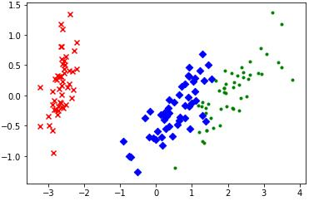
使用主成分分析(PCA)降维举例
[程序2-32]对鸢尾花数据进行PCA降维
import matplotlib.pyplot as plt
from sklearn.decomposition import
from sklearn.datasets import load_iris
data=load_iris() #载入iris数据集
y=data.target
x=data.data
pca=PCA(n_components=2)
reduced_x=pca.fit_transform(x)
red_x,red_y=[],[] ……
plt.scatter(red_x,red_y,c='r',marker='x') ……
plt.show()
运行结果
pca.fit_transform(x)计算出数据变换的方式，并返回对输入数据x变换后的结果

Slide 91
2.5.6 调用机器学习模型
Sklearn机器学习库中的模型种类：
回归：梯度下降回归（SGD）、Lasso回归、岭回归等。
分类：朴素贝叶斯、K近邻算法（KNN）、向量机（SVM）、决策树和随机森林、逻辑回归等。
聚类：k均值（K-means）、层次聚类（Hierarchical clustering）、DBSCAN。
降维：主成分分析（PCA）、线性判别分析（LDA）。

Slide 92
1. 估计器（Estimator）
估计器(Estimator)其实就是模型，它用于对数据的预测或回归。估计器一般具有以下几个方法：
1）fit(X,y) ：传入数据（X）以及标签（y）即可训练模型，对于无监督学习，调用方法是fit(X) 。
2）score(x,y)：用于对模型的正确率进行评分（分数范围是0-1）。
3）predict(x)：用于对数据的预测，它接受输入，并输出预测标签，输出结果的格式为numpy数组。

Slide 93
2. 转化器(Transformer）
转化器(Transformer)用于对数据的处理，例如标准化、降维以及特征选择等。转化器具有以下方法：
1）fit(x,y)：该方法接受输入和标签，计算出数据变换的方式。
2）transform(x)：根据已经计算出的变换方式，返回对输入数据x变换后的结果（不改变x）
3）fit_transform(x,y) :该方法在计算出数据变换方式之后对输入x就地转换。

Slide 94
2.5.5 调用机器学习模型
数据和特征决定了机器学习的上限，而模型和算法只是逼近这个上限而已。因此，数据比模型更重要。

